Slide 1








MeatTechBotMilk (образовательная платформа)
Создание образовательной платформы с искусственным интеллектом, направленной на помощь абитуриентам, студентам направления “Продукты питания животного происхождения”, потенциальным работодателям

Slide 2

АКТУАЛЬНОСТЬ ИДЕИ
Круглосуточная поддержка абитуриентов и студентов направления “Продукты питания животного происхождения”по вопросам поступления, учебы и быта, взаимодействия с преподавателями и потенциальными работодателями с возможностью оказания дополнительных услуг

Slide 3
ЦЕЛЕВАЯ АУДИТОРИЯ
.
- Абитуриенты интересующихся направлением “Продукты питания животного происхождения”
- Студенты направления “Продукты питания животного происхождения”
- Работодатели пищевой промышленности, заинтересованные в привлечении квалифицированных кадров.

Slide 4
ПРОБЛЕМА
Нет единого, простого и легкодоступного чата для круглосуточной поддержки абитуриентов и студентов направления “Продукты питания животного происхождения”по вопросам:
поступления;
учебы и быта;
взаимодействия с преподавателями;
потенциальными работодателями

Slide 5
ЦЕННОСТЬ, ЦЕННОСТНОЕ ПРЕДЛОЖЕНИЕ
Мы, компания студентов единомышленников,
помогаем абитуриентам и студентам направления “Продукты питания животного происхождения”
в ситуации неопределенности
решать проблемы/ вопросы, связанные с поступлением, учебой и бытом во ВСГУТУ, трудоустройством
с помощью чат-бота Milk- MeatTechBot
и получать достоверную информацию по интересующим вопросам

Slide 6
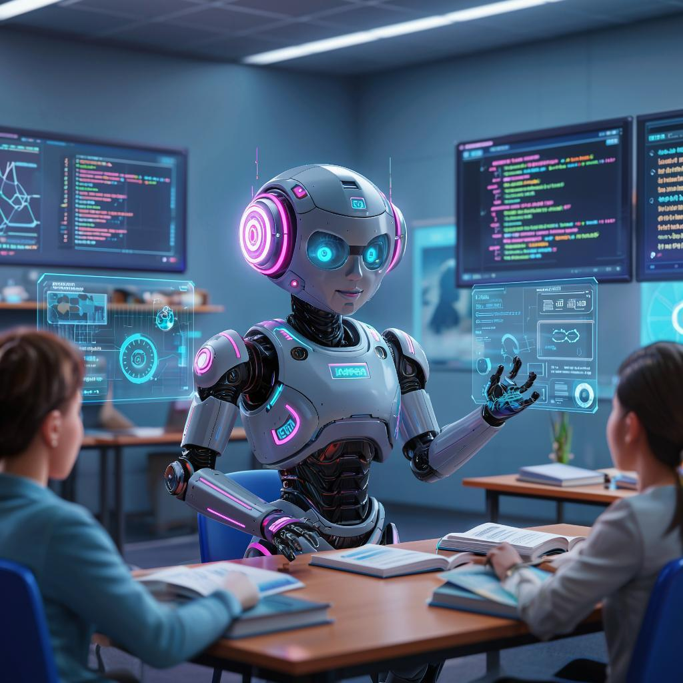
РЕШЕНИЕ
фото, картинка,
схема предполагаемого продукта
Чат-бот Milk-MeatTechBot, предназначен для взаимодействия с абитуриентами, студентами и потенциальными работодателями в плане предоставления информации о выбранной профессии, полезных ресурсах ВСГУТУ и возможностях развития карьеры.
Преимуществом нашего проекта является индивидуальный подход к каждому абитуриенту и студенту, понимание потребностей начинающих специалистов и предоставление актуальной и достоверной информации непосредственно от преподавателей и представителей отрасли.

Slide 7
РЕШЕНИЕ
Для разработки чат-бота в Телеграм требуется:
BOT Father (для регистрации бота)
виртуальный конструктор Chatful/Botmother/SrndPulse
современный компьютер/ноутбук
слайд на тренинге “Дизайн-спринт” не используется, не удалять(!) нужен будет в дальнейшей работе

Slide 8
РЫНОК
РЫНОК В 5 ПРЕДЛОЖЕНИЯХ
Мы работаем на рынке B2C, B2B
Сколько человек/компаний наша ЦА - 1000 человек/ несколько молоко и мясоперерабатывающих компаний
Сколько будет стоить наше решение - примерно 1500 руб
Сколько человек/компаний реально купят наш продукт в первый год (доля от п.1) - 100
Сколько заработаем в первый год - 150000

Slide 9
КОНКУРЕНТЫ
Конкуренты - Gigachat, GPT, DeepSeek
Преимущества - достоверная информация от первоисточников

Slide 10
БИЗНЕС-МОДЕЛЬ
Основной источник дохода:
- Предложение платных консультационных услуг для тех, кому необходима дополнительная помощь
- Распространение брендированной продукции (брошюры, буклеты, памятки) от партнеров.
- Получение грантов и субсидий от государственных структур и общественных организаций, поддерживающих развитие молодых специалистов.
Что продаем - Доступ к чат боту для оказания дополнительных образовательных услуг, Результаты интеллектуальной деятельности
(магазин в канале)
Кому продаем? - Работодателям, абитуриентам, заинтересованным студентам
Какую пользу и выгоду получает клиент? - Оперативные
консультации по всем интересующим вопросам. Приобретение РИД
*Примеры: шеринг (аренда вместо покупки), подписка, freemium, lock-in (бритва и лезвие), самообслуживание, лицензия, комиссия и другие.
слайд на тренинге “Дизайн-спринт” не используется, не удалять(!) нужен будет в дальнейшей работе

Slide 11
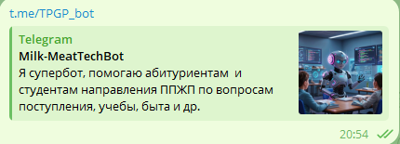
ТЕКУЩИЕ РЕЗУЛЬТАТЫ
http://t.me/TPGP_bot
Создали бот и получили токен
Работали над наполнением
В связи с грядущей блокировкой мессенджера Телеграмм, не видим необходимости продолжать наполнение чат бота
слайд на тренинге “Дизайн-спринт” не используется, не удалять(!) нужен будет в дальнейшей работе

Slide 12
КОМАНДА СТАРТАПА
ФАМИЛИЯ ИМЯ | РОЛЬ | ЧТО БУДЕШЬ ДЕЛАТЬ? | ОПЫТ и КОМПЕТЕНЦИИ
Колмакова Анастасия | Лидер | Генерация идей, организация команды (коммуникация с целевой аудиторией) | Стратегическое мышление, коммуникативные навыки
Дымчикова Туяна | Исполнитель | Маркетолог (анализ рынка и потребностей пользователей, определение целевой аудитории) | Способность эффективно управлять проектами и ресурсами команды
Хорганова Аяна | Исполнитель | Разработка чат-бота (проектирование архитектуры и функциональности чат-бота) | Готовность решать нестандартные технические задачи и улучшать качество сервиса
ВАЖНО
При распределении ролей в команде стартапа проговаривать свои сильные стороны и ограничения
в отношении выбранной роли

Slide 13
ПЛАНЫ РАЗВИТИЯ
Разработка чат бота в мессенджере МАХ
Коммерциализация чат бота через внедрение дополнительных услуг (образовательные, реклама, продвижение результатов интеллектуальной деятельности, открытие магазина в канале)

Slide 14
Запрос
инвесторам, фондам - нужны средства для покупки современного компьютера, оплаты услуг программиста или
университету - предоставить программиста для усовершенствования чат бота
Результат - образовательный чат бот Milk-MeatTechBot
слайд на тренинге “Дизайн-спринт” не используется, не удалять(!) нужен будет в дальнейшей работе

Slide 15
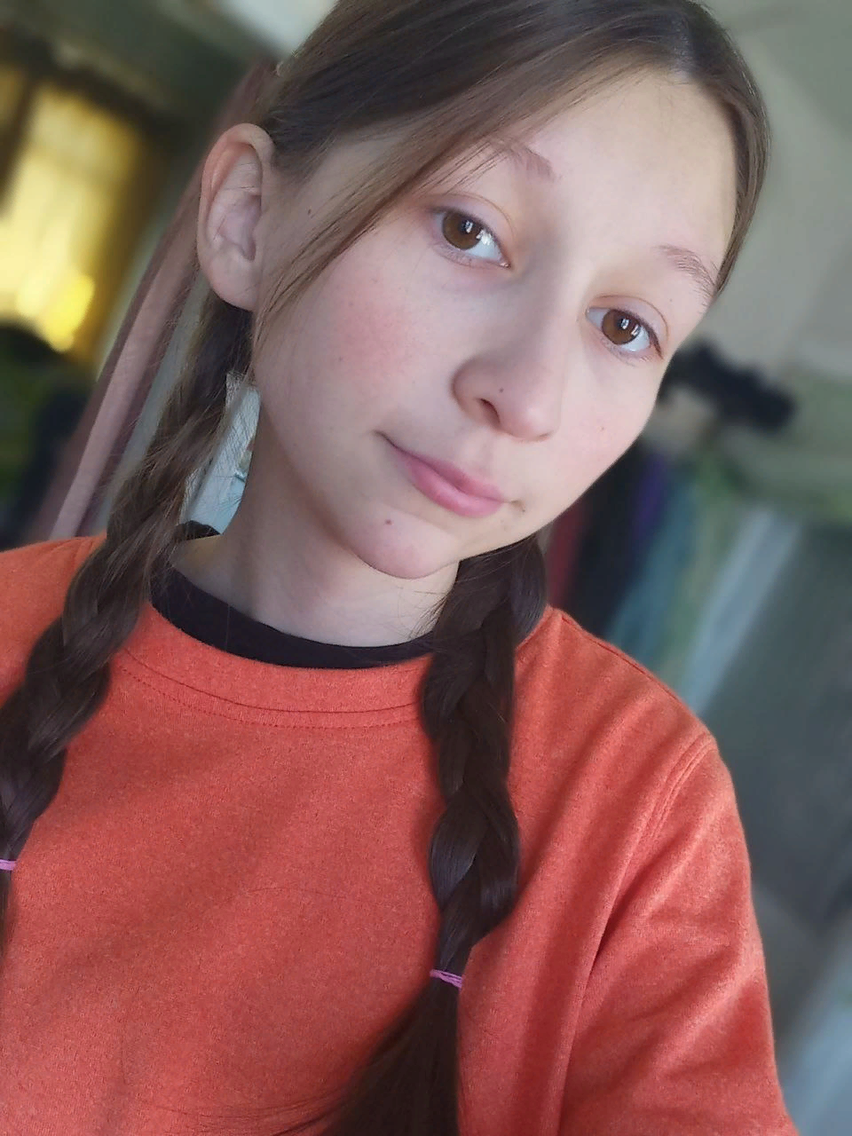
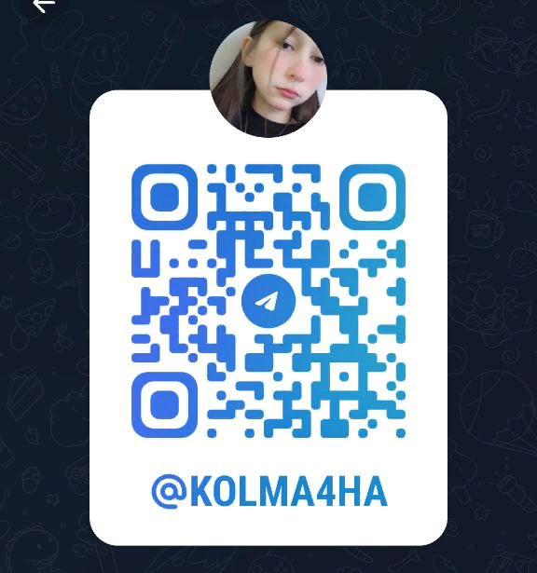
Колмакова Анастасия

